Slide 1

1
2
3
4
5
6
7
8
9

Slide 2

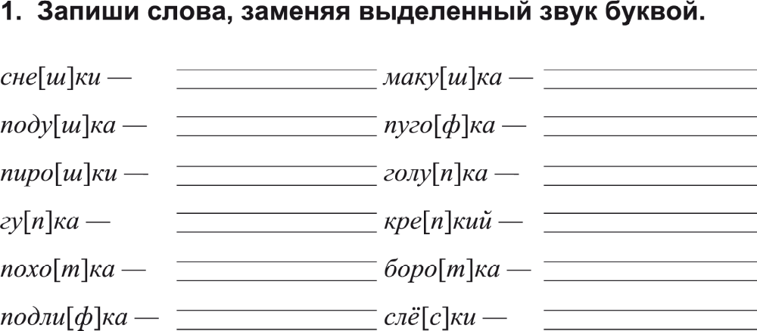

снежки
макушка
подушка
пуговка
пирожки
голубка
губка
крепкий
походка
бородка
подливка
слёзки

Slide 3
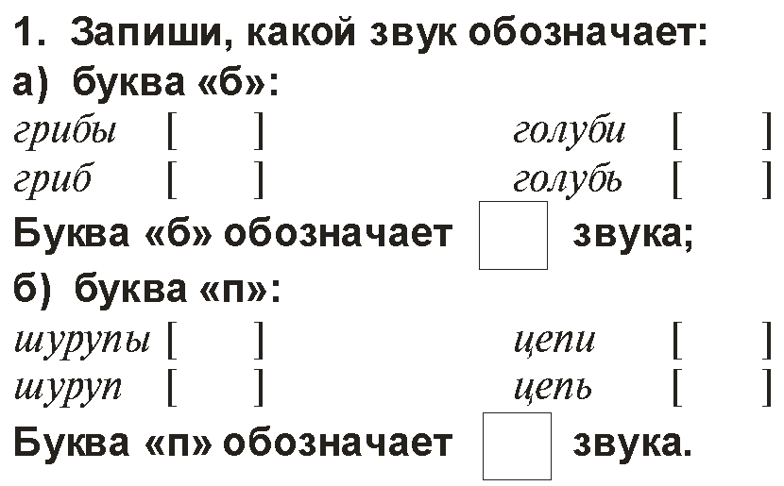
2.
б
б’
п
п’
4
п
п’
п
п’
2

Slide 4
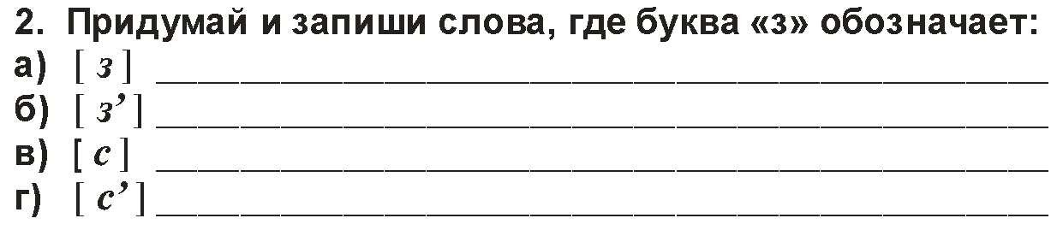
3.
заяц, берёза
зебра, лезет
арбуз, воз
мазь, лезь

Slide 5
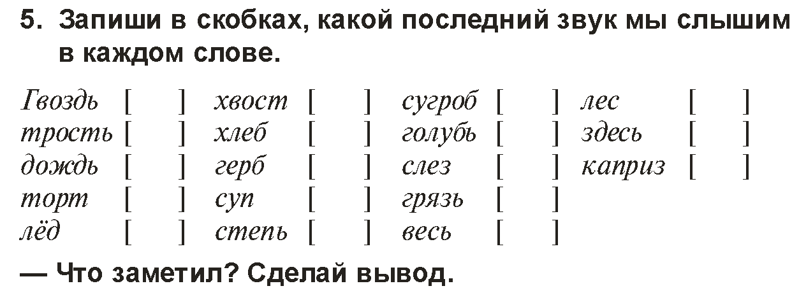
4.
т’
т
п
c
т’
п
п’
c’
т’
п
c
c
т
п
c’
т
п’
c’

Slide 6
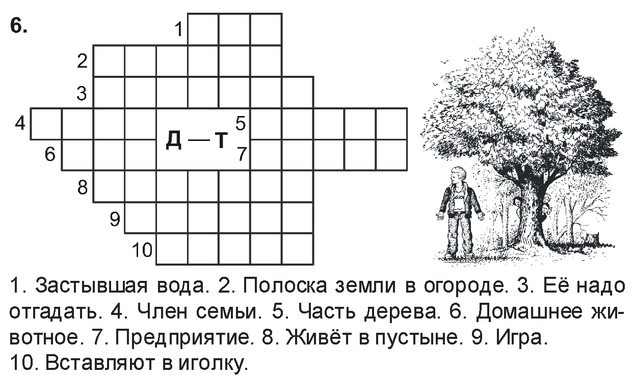
5.
Л
Ё
Д
Г
Р
Я
Д
К
А
З
А
Г
А
Д
К
А
Б
Р
А
Т
В
Е
Т
К
А
К
О
Т
З
А
В
О
Д
В
Е
Р
Б
Л
Ю
Д
П
Р
Я
Т
К
И
Н
И
Т
К
А

Slide 7
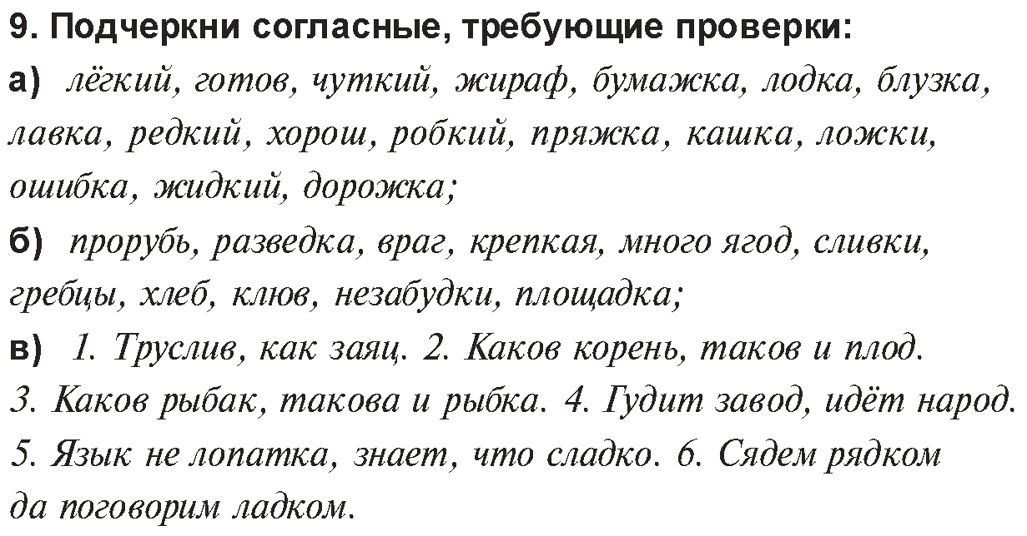
6.

Slide 8

7.

Slide 9
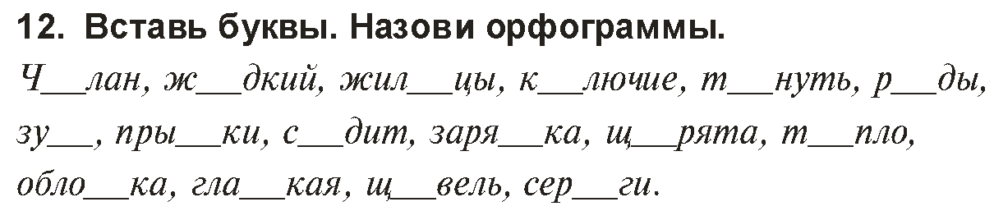
8.
у
и
ь
о
я
я
б
ж
и
д
у
е
ж
д
а
ь

Slide 10
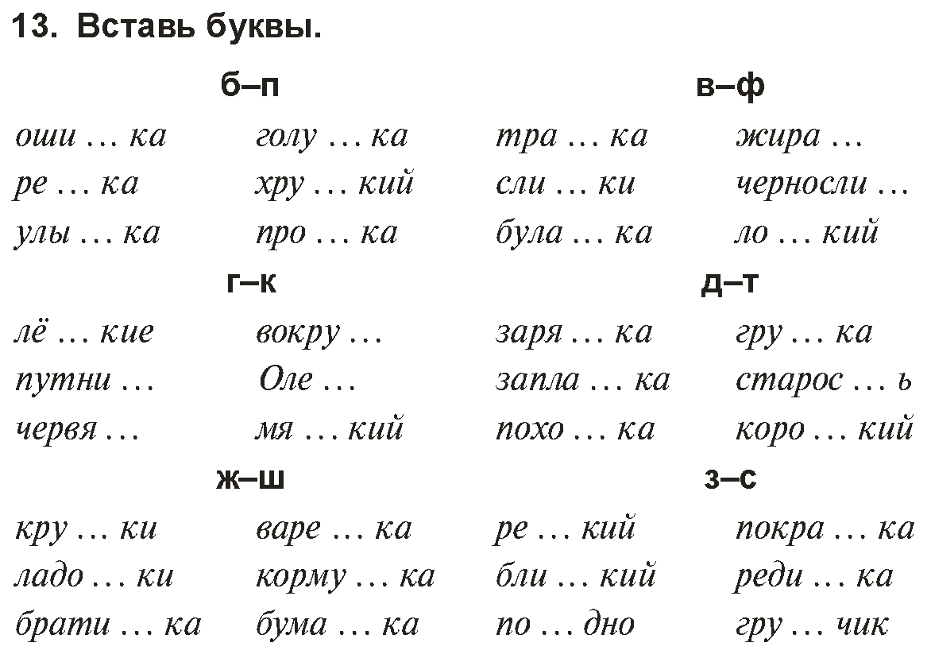
9.
б
б
в
ф
п
п
в
в
б
б
в
в
г
г
д
д
к
г
т
т
к
г
д
т
ж
ж
з
с
ш
ш
з
с
ш
ж
з
з

Slide 11
Все задания этого раздела выполнены

